Slide 1
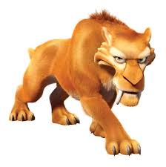
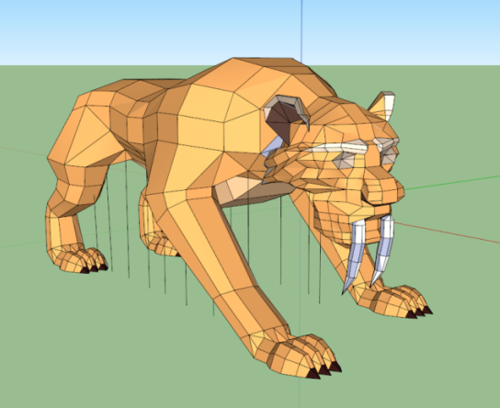

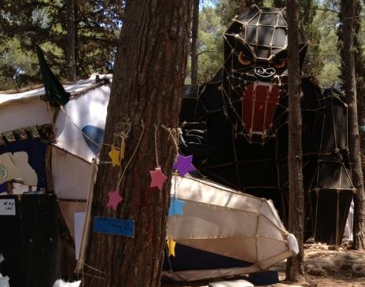
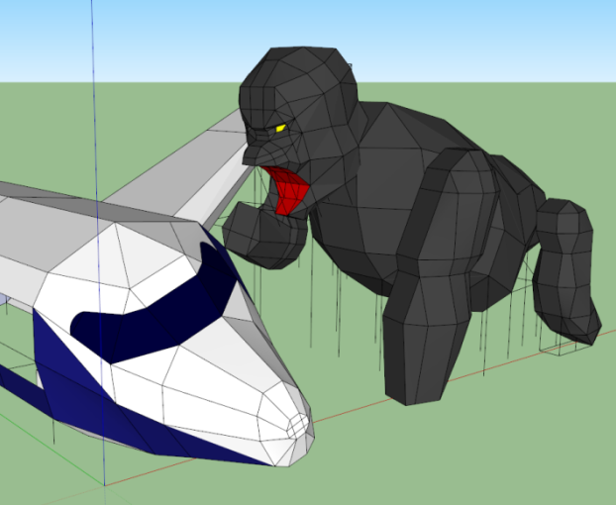
צפונבורי 2014
תיק העשרת תכנון

Slide 2
איך מתחילים?
בחירת רעיון – (פרזנטציה) בשביל לעבוד כלכך הרבה זמן על מבנה , הכי חשוב זה לאהוב את הרעיון! דמיון, יצירתיות, וקישור אמיתי לנושא הכללי הם המפתח!
בחירת תנוחה - איך הדמות או המבנה הולך לעמוד?
דגם פלסטלינה – למשקיעים בלבד! עוזר להבין קנה מידה, פרופורציות, צבעים וכו'
תחילת תכנון

Slide 3
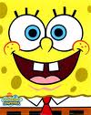
תכנון
סרטוט מבנה
קנה מידה\ פרופורציה
כל מבנה אנחנו צריכים להפוך אותו מהגודל במציאות לגודל שמתאים לנו בשטח.
כיצד עושים את זה? בעזרת פרופורציות וקנה מדיה. לדוגמא: בובספוג.
אפשר לראות שאם טועים בקנה מידה בשלבי התכנון הפרויקט יכול לצאת מאוד מכוער... בואו ננסה למנוע את זה....!

Slide 4
איך מחשבים קנה מידה? נגיד שאנחנו רוצים שגובה המבנה יהיה 6 מטר במציאות, אז מודדים את הגובה בציור
3 ס"מ
-עכשיו נעשה את פעולת החשבון הבאה-
גובה במציאות : גובה בציור= קנה מידה
בדוגמה הנ"ל 6 : 3=2 מטר\ לס"מ.
-איך משתמשים בקנה המידה?
קנה מידה Xגודל בציור= גודל במציאות

Slide 5
מבטים (על, צד, קדימה ותלת מימד)
מגישים ומתבוננים על מבנה ב- 4 מבטים, כי רק כך אפשר להבין מה בדיוק המבנה.
הנה דוגמא בשביל להמחיש לכם...
מבט על-
מבט מקדימה-
מבט צד-
מבט תלת מימד-
בלי אחד משלושת המבטים האלה אי אפשר להבין מהו המבנה... עדיין קשה להבין, לכן כדי להבין בדיוק מה זה ולהקל על העניינים חובה להוסיף גם מבט תלת מימד.

Slide 6
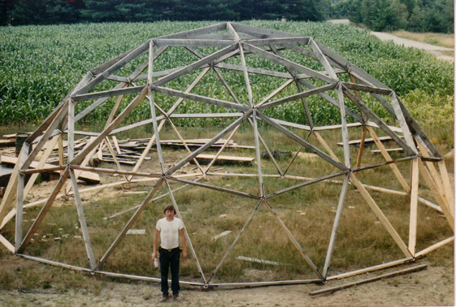
צורות בנייה
תנסו לחשוב על צורות בנייה חדשות ומתאימות למבנה שלכם. אל תלכו בדרך הבנאלית והרגילה אבל מצד שני אל תנסו לסבך יותר מדי את הקיים.
הנה כמה דוגמאות:
בנייה בעזרת משולשים:
כיפה גאודזית:

Slide 7
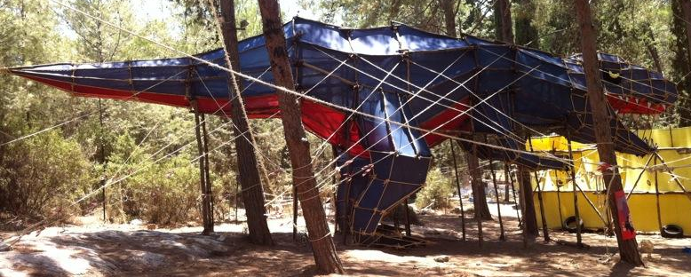
בנייה בעזרת חתים (קלפים): מתומנים
חת (קלף) מבט מקדימה:
סדר קלפים (מבט על):

Slide 8
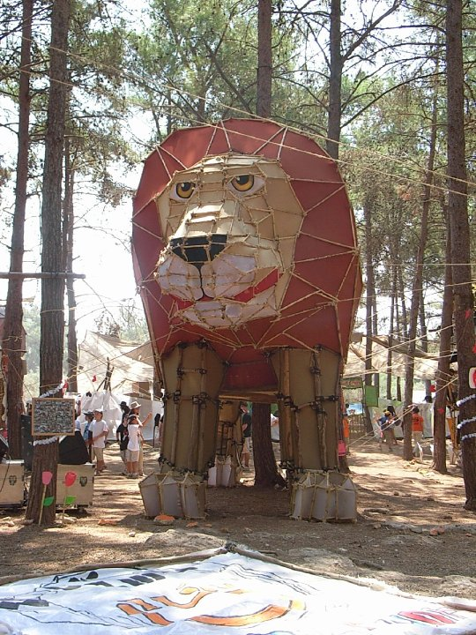
בנייה בעזרת פרופילים
הפרופיל הוא קלף של העצם שאותו נרצה לבנות, ובעזרת שניים כאלה שעומדים במרחק אחד מהשני ויציאות כרצוננו נוכל לבנות וליצור את התמונה השלמה, שיטה קצת מסובכת אך מקצוענית ונוחה למבינים.
מבט מקדימה:
חיבורים
יציאות
פרופילים

Slide 9
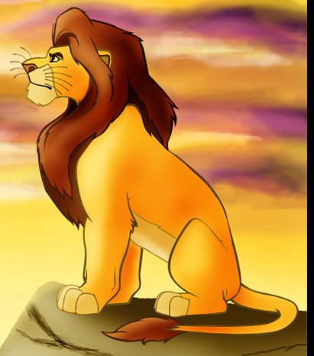
פרופיל מוציאים מתמונה של הפרופיל של הדמות:
בדרך כלל בונים ראשים עם פרופילים, אבל אפשר לבנות גם גוף של דמות בפורפילים, תלוי בדמות.

Slide 10
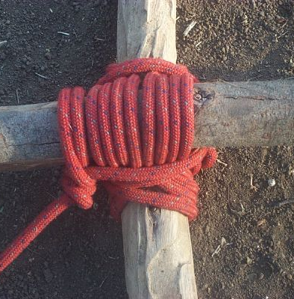
שלב העבודה
תחילה, נעבור על הכפיתות (כן קצת מצחיק אבל צריכים להיות סגורים על הכול) אז ככה-
ישנם שלושה סוגי כפיתות: מרובעת, מוצלבת ומקבילית.
כל אחת מהן משמשת לקיבוע שתי סנאדות בפוזיציה וזווית מסוימת. חשוב לשמור על כל כפיתה שתשמש לפוזיציה המתאימה לה, לכך היא מיועדת.
חשוב!!
למרות שהרבה חושבים כך, כשיש זווית של 90 מעלות ואפילו קצת פחות, עדיף לכפות מרובעת ולא מוצלבת, כי זו כפיתה חזקה יותר!
כפיתה מורבעת
מיועדת לשתי סנאדות המאונכות אחת לשנייה ויוצרות זוויות בת 90 מעלות.
הכי חזקה להפעלת משקל עליה. (מדרגות וכו')

Slide 11
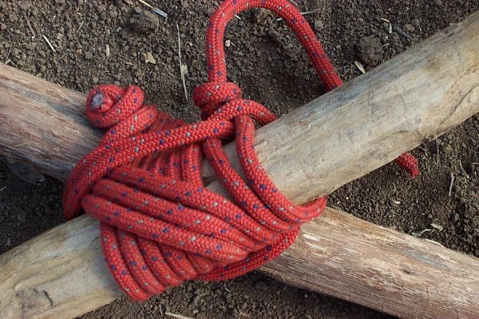
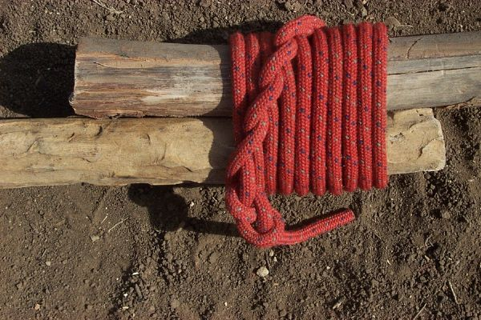
כפיתה מוצלבת
מיועדת לשתי סנאדות שמונחות אחת על השנייה ויוצרות 4 זוויות- שתיים קהות ושתיים חדות.
כפיתה קלה וזריזה שמבטיחה אף היא קיבוע מושלם שלא הסנאדות.
כפיתה מקבילית
מיועדת לשתי סנאדות אשר מקבילות אחת לשנייה. כפיתה ארוכה ומסורבלת ולרוב לא נשתמש בה בבניית המבנה אך שתי נקודות שכפותות בכפיתה זו מבטיחות קיבוע מושלם לסנאדות.

Slide 12
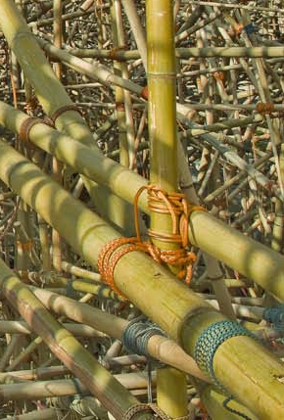
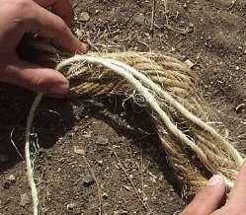
כפיתות בוסים
* המטרה שלנו כאשר אנו משתמשים בבוסים היא בנייה בקנה מידה קטן יותר שמאפשר יותר אסטתיקה. לכן כאשר אנו כופתים בעזרת בוסים נעשה זאת בעזרת חבל 2 או חבל פלסטיק דק.
* מכיוון שבוסים מחליקים, נשתמש בדבק על מנת להחזיק אותם במקום. (מסקנטייפ / דבק פלסטי מעורבב עם חול)

Slide 13
בסיס מבנה
מבנה מחנאי המורכב מסנאדות ומחבלים מחויב לעמוד על בסיס מבנה (המגדל). אין מה להילחץ החכמה היא פשוט לתכנן כך שבסיס המבנה יהיה מורכב מהח'ים עצמם של המבנה והצורה.
מימדי המגדל מחויבים להיות מינימום 2X2 גובה על רוחב עד 4X4 גובה על רוחב, ובנוסף חיבורים אלכסונים (האיקסים) בשלוש מישורי המגדל, לדוגמה:
המגדל כולו יוכל להחזיק את המבנה ותוכלו גם להסתמך עליו בבניית עצמים שיצאו משטחיו, בתנאי שיישמרו על יחס של 3\1 מרוחב המגדל מבחוץ לעומת 3\2 מרוחב המגדל לבפנים. (דוגמא בעמוד הבא)
ח' מס 2
מבט צד וקדימה
מבט על
ח' מס 1

Slide 14
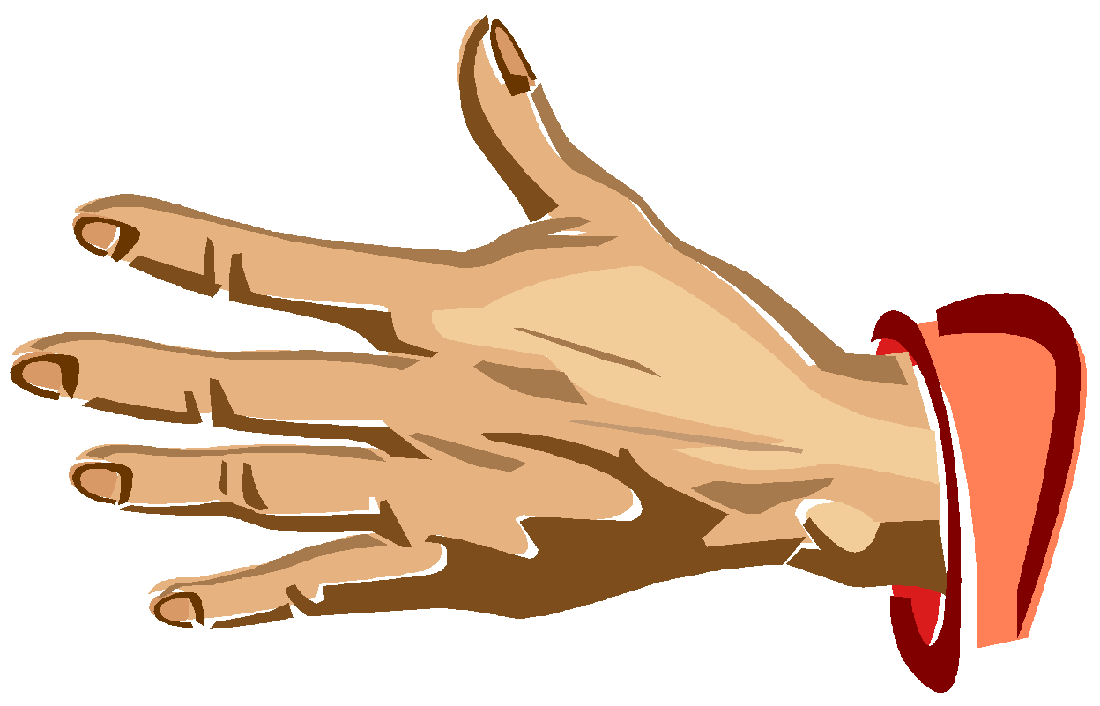

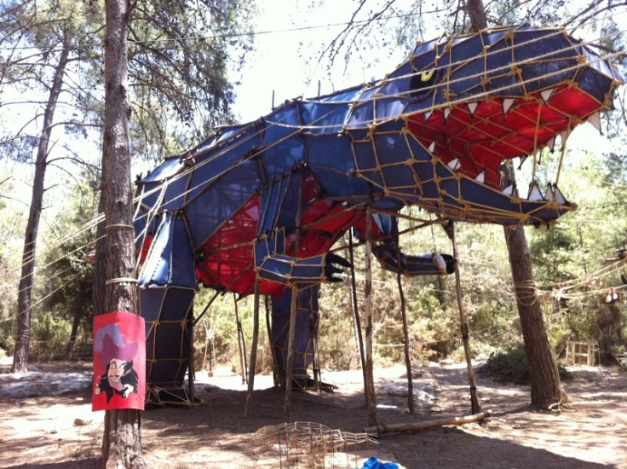
המגדל עצמו יוכל להחזיק את הידיים של הדמות שנרצה ליצור אך ורק עם אורך הסנאדה שמחזיקה את היד תהיה 6 מ' ולכן היא שומרת על התנאי ש שני שליש מהסנאדה נתמכים במגדל(4 מ') ורק שליש נמצא מבחוץ (2 מ')
ראש – הגודל המקסימלי לראש (שנשאר תלוי ללא תומכות) הוא 2 מטר. אם נרצה להרים ראש גדול יותר נצטרך להשתמש בתומכות או בקרניים (יתרים לעצים).
2 מ'
2 מ'
המגדל עצמו הוא דרך נכונה ונוחה להתחיל מבנה, גם בגלל נוחות המגדל לעבוד עליו, מבנה יציב שקל לטפס עליו וקל לגשת לכל מקום עליו.

Slide 15
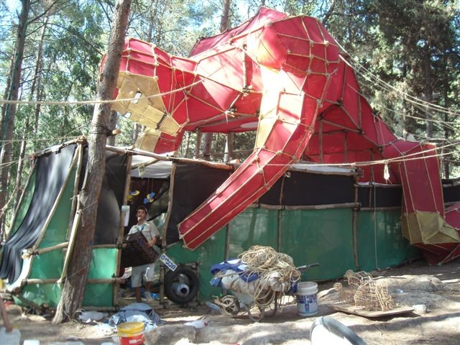
אסתטיקה
למעשה כל מבנה שלנו נופל וקם על אסתטיקה. ישנם כמה פרטים חשובים שכדאי לשים לב אליהם כאשר אנו מתעסקים בבנייה אסטתית:
שאריות: השאריות חשובות מאוד לבטיחות, שמא כפיתה תשתחרר והסנאדה תברח, אך בכל זאת, חשוב מאוד לשמור על הגיון ולבחור סנאדה עם שארית שתתאים גם אסתטית למתקן. גם שאריות של חבלים ובדים ובוסים ישפיעו על רמת הגימור של המבנה והצורה הסופית שלו.
חיבורים: לדעתנו, הדגש הכי חשוב באסתטיקה אלו החיבורים. החיבור זו הסנאדה אשר מחברת בין שתי נקודות, עכשיו כידוע, בסרטוט, נקודה זו נקודה, ובתכנון בדגם קצוות השיפודים ישרים ותואמים, אך במציאות, הסנאדות- לא כולם דומות ותואמות, חשוב מאוד בכל זאת לנסות ליצור נקודות. הסנאדה תצא מנקודה מסוימת ותגיע לכפיתה המדויקת שלה בנקודה השנייה, אפילו החבלים יראו כנקודה שחורה אחת גדולה. הנה כמה דוגמאות:

Slide 16
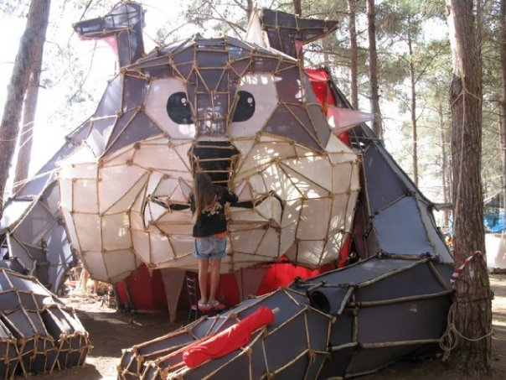
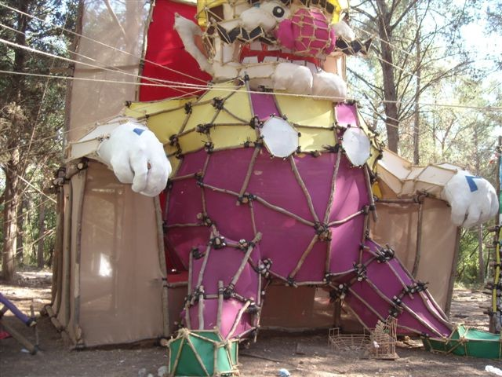
חיבורים עקומים
חיבורים טובים

Slide 17
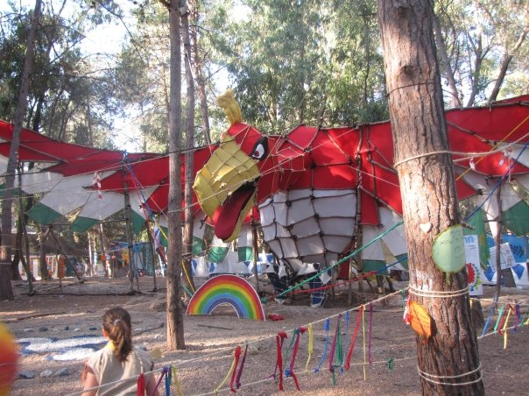
עטיפה
עטיפה היא גם גורם אסתטי אשר יכול לעשות אך באותה מידה גם להפיל מתקן.
העטיפה צריכה להיות מתוחה היטב ובלי שום קיפולים, אך מעבר לכך מה שחשוב מאוד בעטיפה הוא לנסות כמה שיותר לשמור על שטח פנים אחד בעטיפה, שהבד והסנאדות יהיו באותו מישור.
עטיפה גרועה יכולה לגרום למתקן להיראות רע, להיראות מרושל, ולהיראות כאילו הוא לא שווה התייחסות, עטיפה היא דוגמה מצויינת למשהו שחשוב מאוד לשים עליו דגש ולא לחפף בו.

Slide 18
ניהול עבודה
אחד הדברים הכי חשובים בהרמת פרויקט, ולא משנה מאיזה סוג, זה ניהול נכון של העבודה והצוות.
בניהול עבודה צריך להתייחס לכמה דברים מאוד חשובים כמו לוח זמנים ותכנונו הנכון, ניהול הסיכונים בזמן העבודה (איפה נצטרך לשים יותר דגש ומס' אופציות ב' למקרה ומשהו ייכשל), ועבודה מול צוות.
חשוב תמיד לזכור שבכל זאת, אנחנו בצופים ולא בצבא.
במקרה של הצבא, למפקד יש זכות מלאה לתת פקודות לאנשים ואם הם לא יעשו את זה הם ייענשו. אבל בצופים אנשים יעבדו תחתך ויקשיבו למילה שלך רק אם יכבדו אותך ולכן חשוב מאוד להתייחס לצוות שלך כאילו אתה היית אחד מהם ולשים דגש על הוואי צוותי והרבה כיף, כך אנשים גם ייתפסו ממילתך וגם יעבדו ויירצו לסיים את הפרויקט כמה שיותר מהר.
חשוב מאוד לזכור שאתה כראש פרויקט שחי את העבודה על המבנה כבר הרבה זמן, ולכן יש לך את התמונה שלו עומד ענק 6 מטר מדהים ומרשים, ולא כולם רואים את זה ככה ויכול להיות שהטירוף שלך יראה להם מוזר. לכן המטרה שלך היא להטריף את כולם ולהכניס להם את הסיטואציה הזו לראש.

